Slide 1
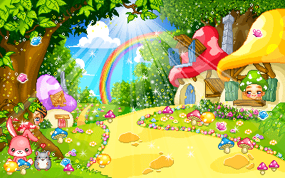
LA PRIMAVERA.

Slide 2
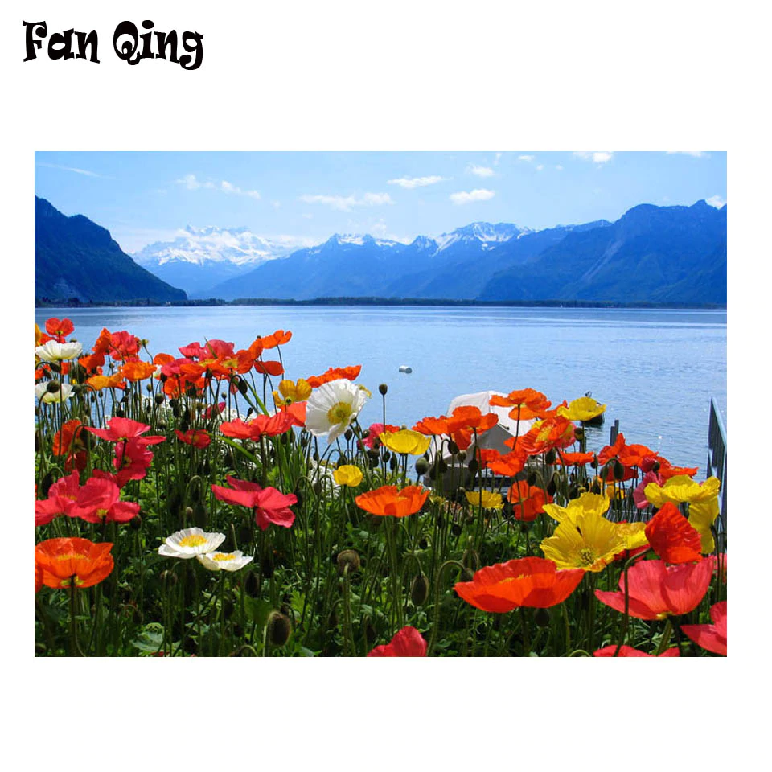
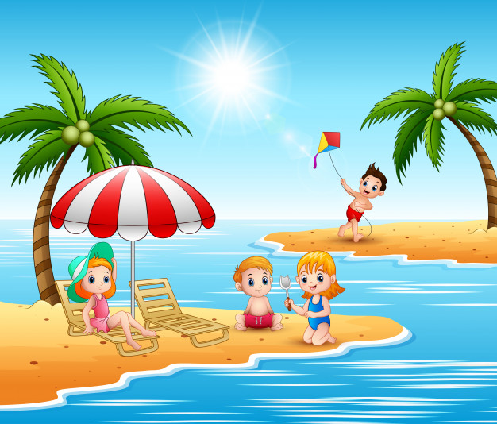

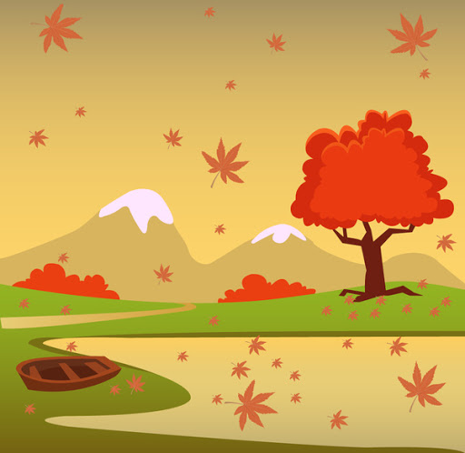
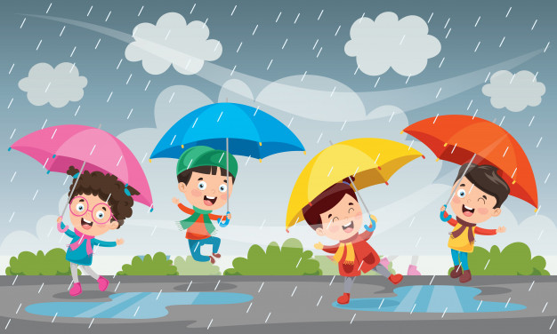
Primavera
Verano
Otoño
Invierno

Slide 3
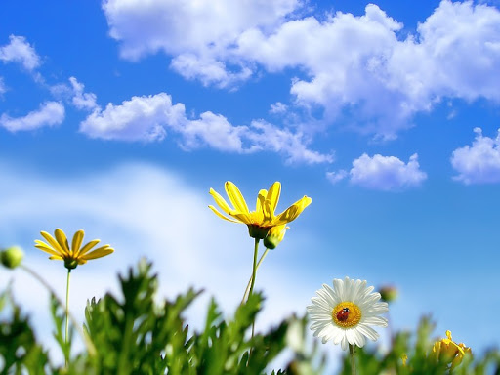

Primavera.

Slide 4
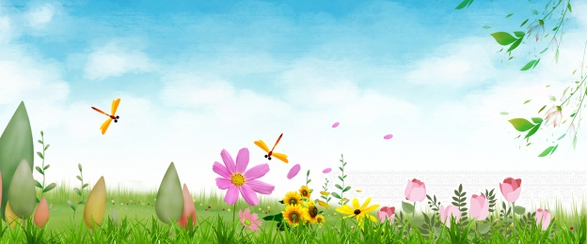

En primavera los días son más largos, sale más el sol.
Comienzan días de calor.

Slide 5
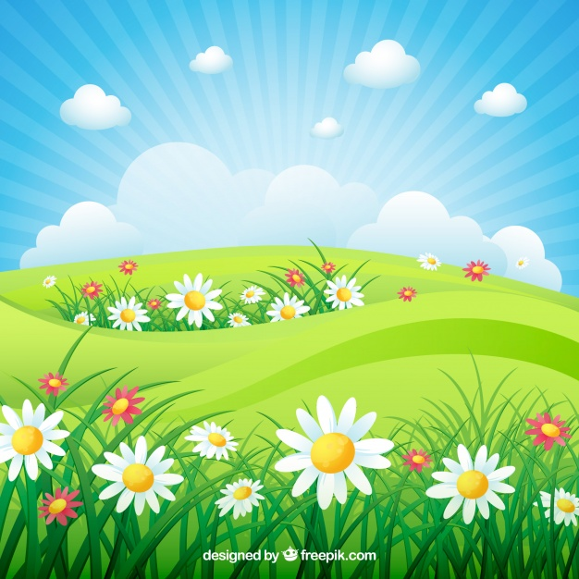



Aparecen las primeras flores en los parques, jardines y árboles.

Slide 6
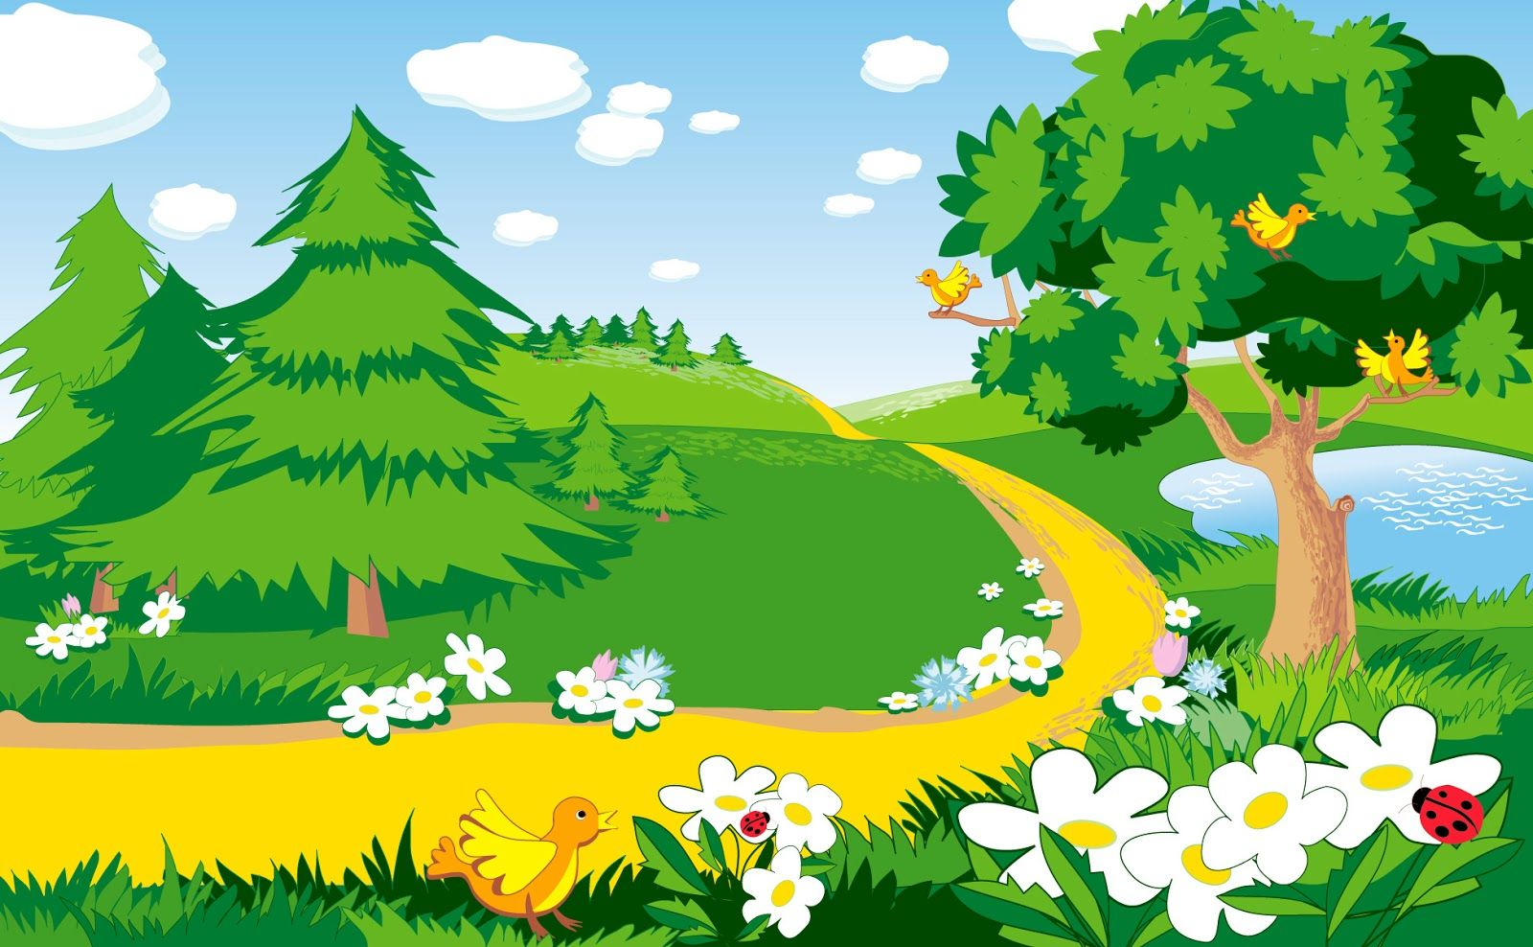
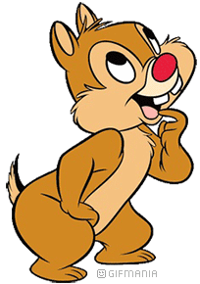
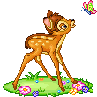
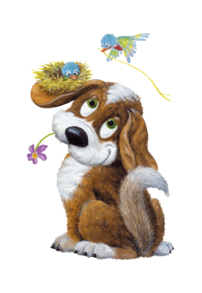

Los animales salen a los campos, los pájaros comienzan a cantar mas seguido.

Slide 7
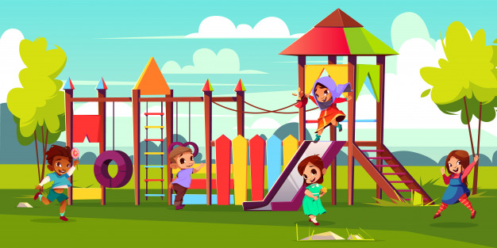
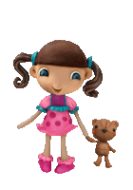
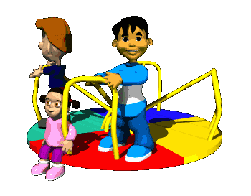
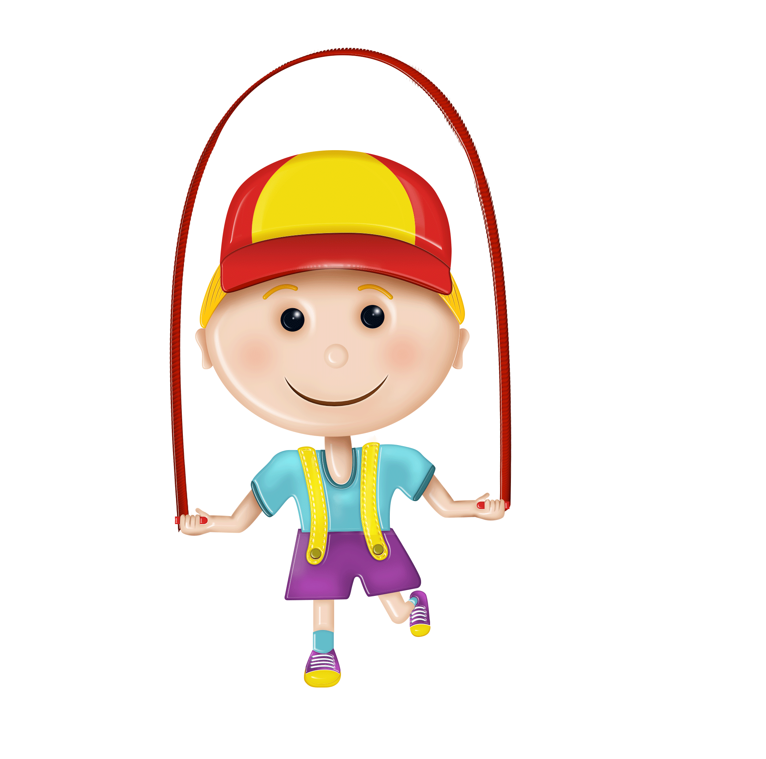
En primavera se puede salir a jugar con amigos.

Slide 8

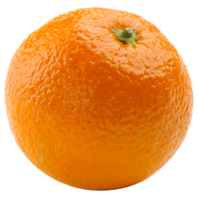
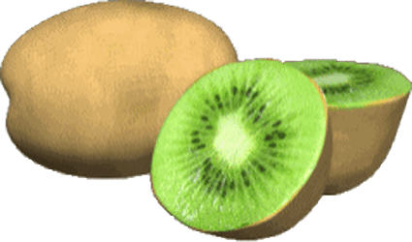
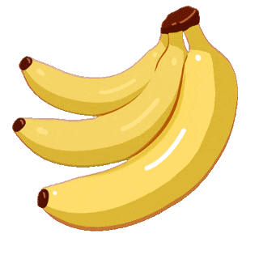
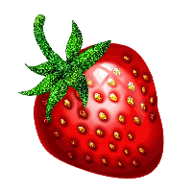
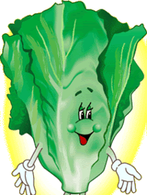
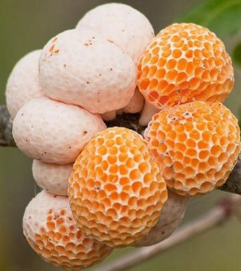
Alimentos que consumimos en primavera.
Naranja
Kiwi
Plátano
Frutilla
Lechuga
Digûeñes

Slide 9
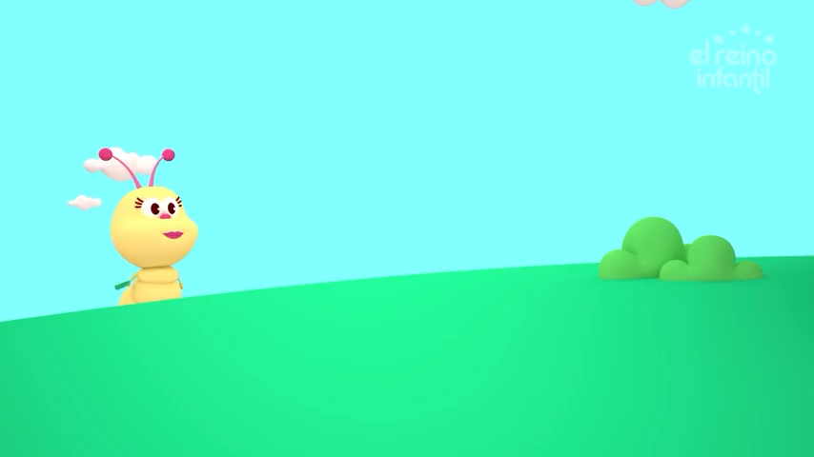

Slide 10
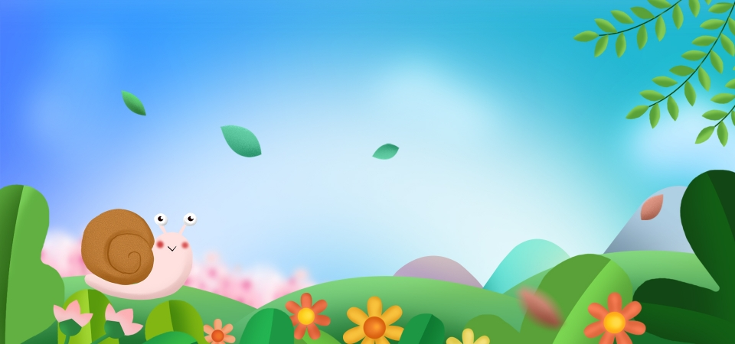
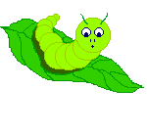
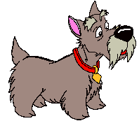
¿Quien es el protagonista de la canción?
Perro
Cuncuna

Slide 11
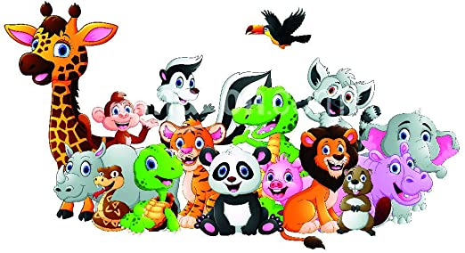

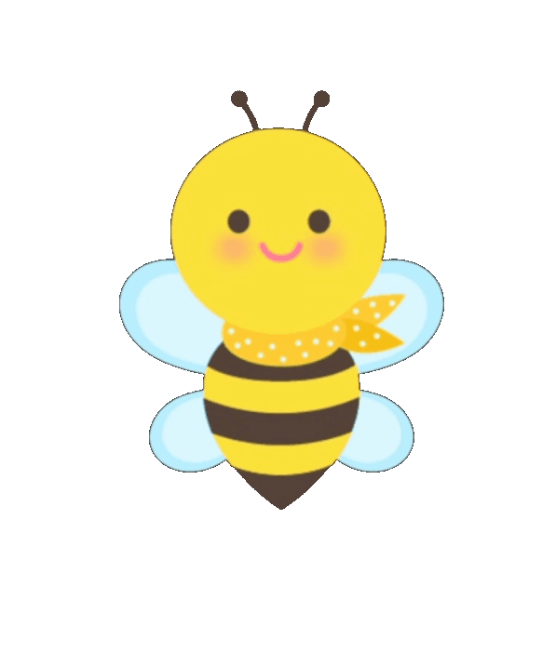
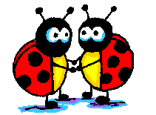
¿Que es la cuncuna?
Animal salvaje
Insecto

Slide 12
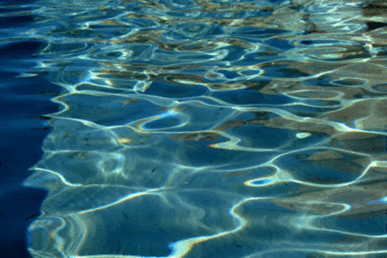

¿Por donde se desplazaba la cuncuna?
Agua
Pasto

Slide 13


¿Cómo se sintió la cuncuna, al despertar como mariposa?
Feliz
Enojada

Slide 14

A jugar a las adivinanzas.

Slide 15

Cuando llueve, y sale el sol, todos los colores tengo yo.

Slide 16
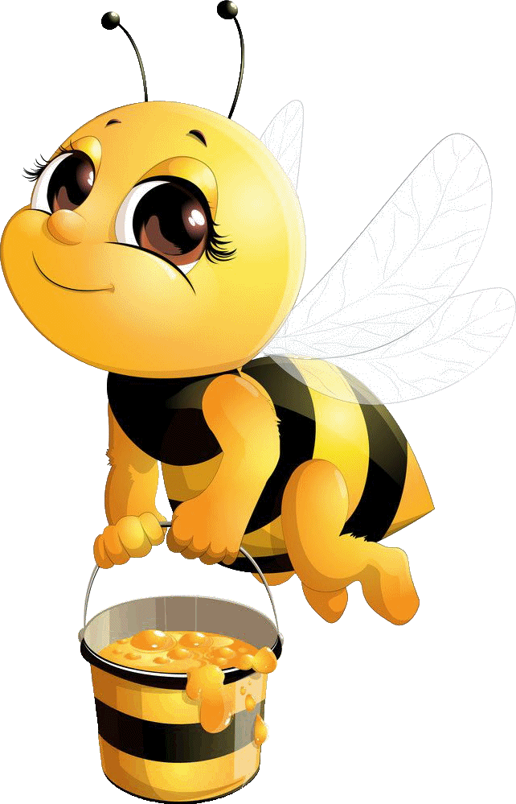
Vuelo entre las flores, vivo en la colmena. fabricó allí la miel, y también la cera.

Slide 17

Doy calorcito, soy muy redondo, salgo prontito y tarde me escondo.

Slide 18


